Slide 1
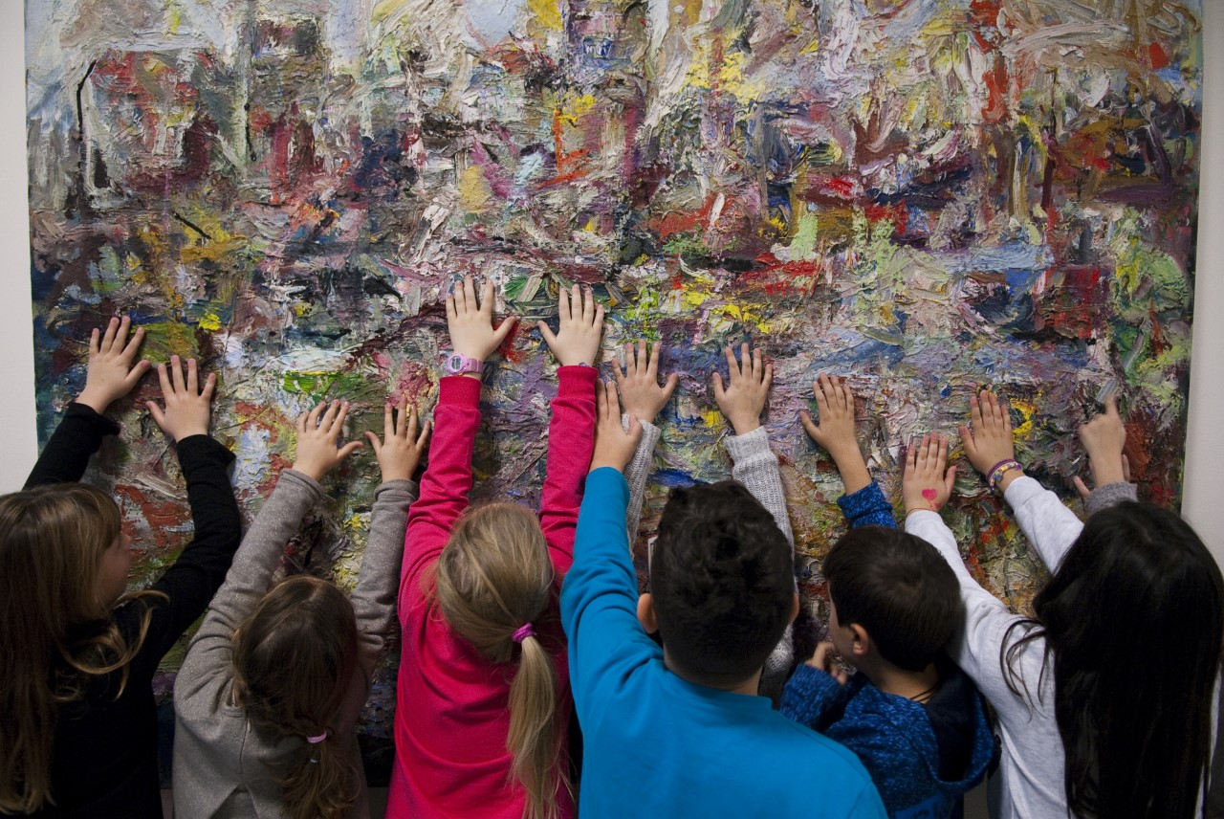
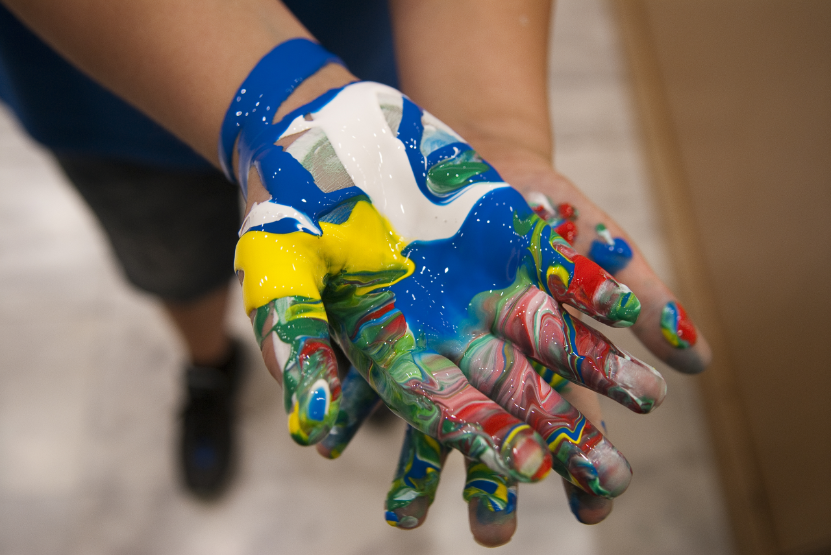
Α σ φ α λ ή ς Χ ρ ή σ η Υ λ ι κ ώ ν τ η ς Τ έ χ ν η ς
για εμάς και το Περιβάλλον
Χάρης Ρέτσος, Φυσικός
Εργαστηριακό Διδακτικό Προσωπικό, Τμήμα Εικαστικών Τεχνών ΑΣΚΤ

Slide 2
Ασφαλής Χρήση Υλικών της Τέχνης για εμάς και το Περιβάλλον
Τι πρέπει να κοιτάμε όταν επιλέγουμε προϊόντα:
Επιθυμητές Ιδιότητες υλικού - φυσικοχημικές ιδιότητες,
Τιμή,
Τοξικότητα και Οικοτοξικότητα,
Επίδραση ουσιών στο περιβάλλον,
Τοξικολογικά και Οικοτοξικολογικά δεδομένα,
Κατευθυντήριες οδηγίες ασφαλούς χρήσης

Slide 3
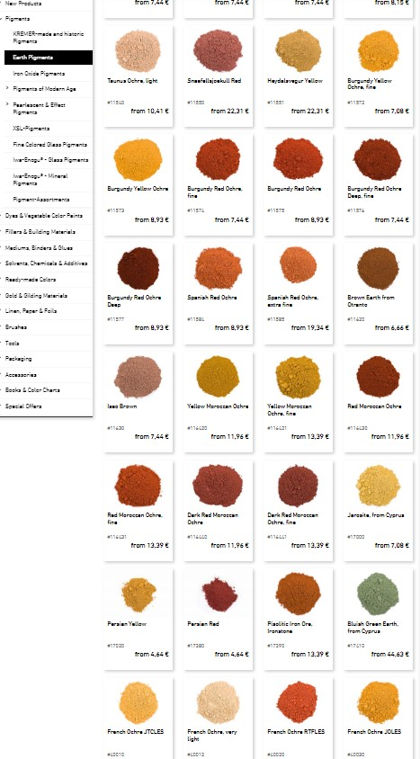
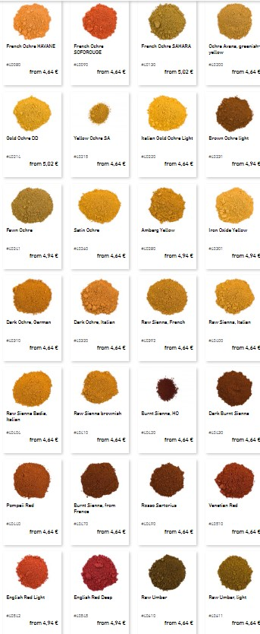
Ασφαλής Χρήση Υλικών της Τέχνης για εμάς και το Περιβάλλον
πχ,
όταν επιλέγουμε ΧΡΩΣΤΙΚΕΣ
κοιτάμε όλες τις εναλλακτικές επιλογές !

Slide 4
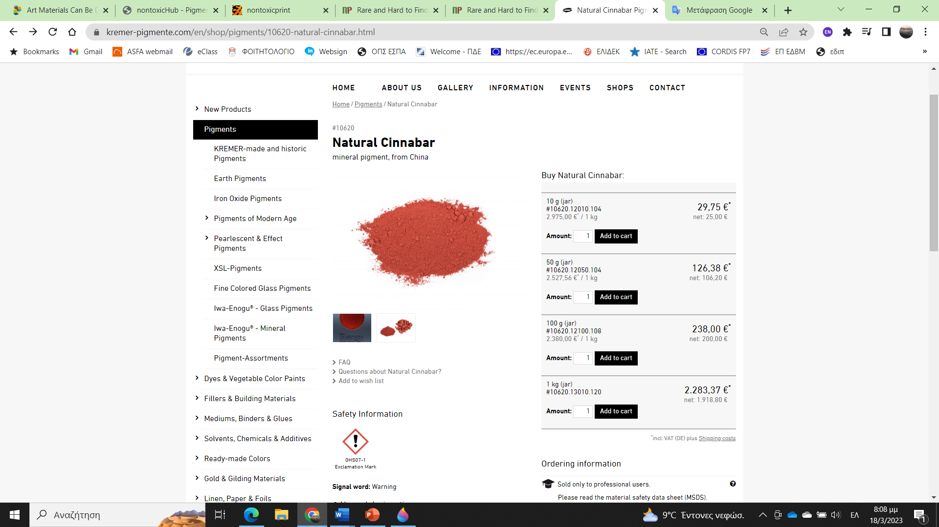
Προσδιορισμός κινδύνου
H317: Μπορεί να προκαλέσει αλλεργική δερματική αντίδραση.
Οδηγίες ασφαλείας
P261: Αποφύγετε την εισπνοή σκόνης / αναθυμιάσεων / αερίων / εκνέφωσης / ατμών/ σπρέι.
P272: Τα μολυσμένα ρούχα εργασίας δεν πρέπει να αφήνονται έξω από τον χώρο εργασίας.
P280: Φοράτε προστατευτικά γάντια / ρούχα / μέσα προστασίας ματιών / προσώπου.
P302+P352: Σε περίπτωση επαφής με το δέρμα: Πλύνετε με σαπούνι και νερό.
P333+P313: Εάν παρουσιαστεί ερεθισμός του δέρματος ή εξάνθημα: Ζητήστε ιατρική βοήθεια.

Slide 5
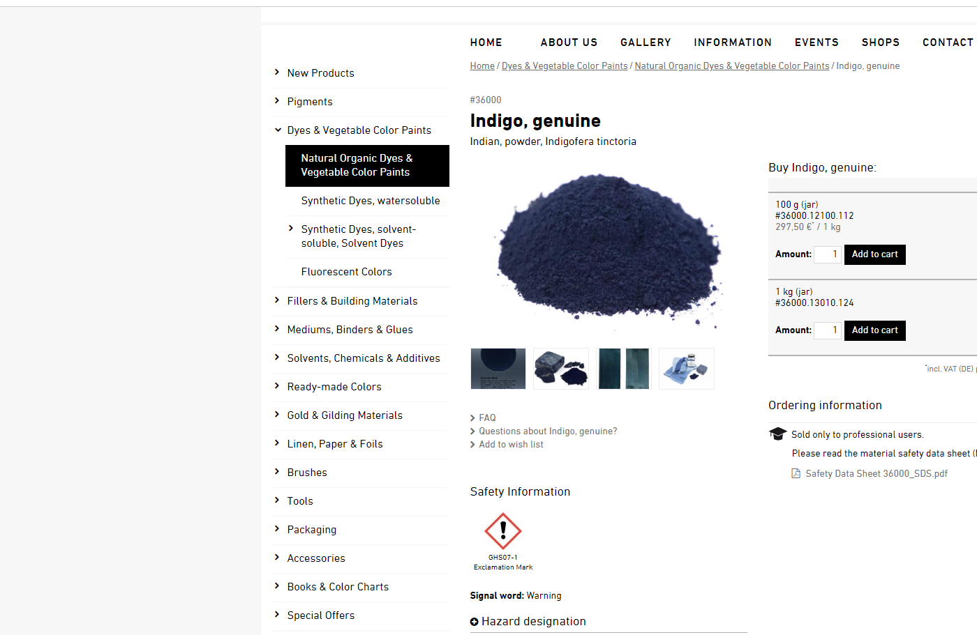
Προσδιορισμός κινδύνου
H317: Μπορεί να προκαλέσει αλλεργική δερματική αντίδραση.
H319: Προκαλεί σοβαρό οφθαλμικό ερεθισμό.
Οδηγίες ασφαλείας
P102: Μακριά από παιδιά.
P262: Μην μπαίνετε στα μάτια, στο δέρμα ή στα ρούχα.
P305+P351+P338: Σε περίπτωση εμφάνισης στα μάτια: Ξεπλύνετε προσεκτικά με νερό για αρκετά λεπτά. Αφαιρέστε τους φακούς επαφής και συνεχίστε το ξέπλυμα.
P314: Λάβετε ιατρική συμβουλή/ προσοχή εάν αισθάνεστε αδιαθεσία

Slide 6
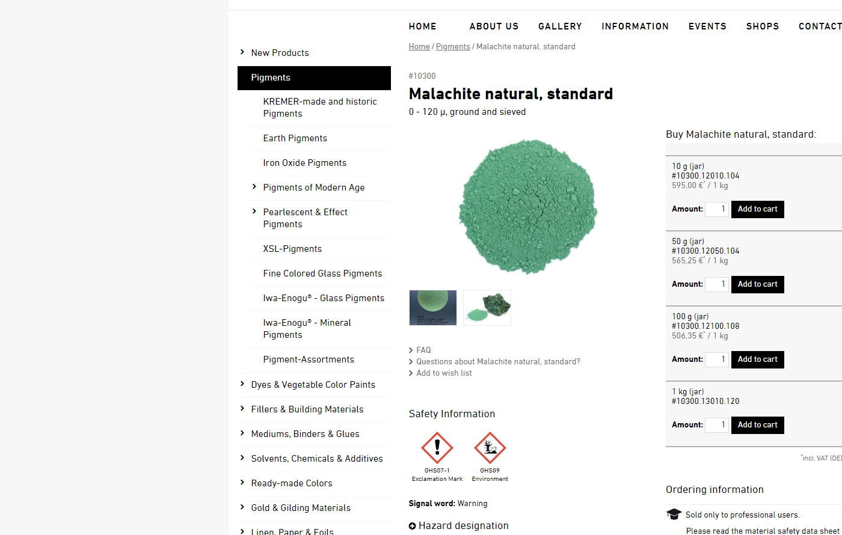
Προσδιορισμός κινδύνου
H302: Επιβλαβές σε περίπτωση κατάποσης.H319: Προκαλεί σοβαρό οφθαλμικό ερεθισμό.
H332: Επιβλαβές σε περίπτωση εισπνοής.
H410: Πολύ τοξικό για τους υδρόβιους οργανισμούς με μακροχρόνιες επιπτώσεις.
Οδηγίες ασφαλείας
P280: Φοράτε προστατευτικά γάντια / ρούχα / μέσα προστασίας ματιών / προσώπου.
P301+P330+P331: Σε περίπτωση κατάποσης: Ξεπλύνετε το στόμα. Μην προκαλείτε εμετό.
P304+P340: Σε περίπτωση εισπνοής: Μεταφέρετε το θύμα στον καθαρό αέρα και αφήστε το να ξεκουραστεί σε θέση άνετη για την αναπνοή.
P312: Καλέστε ένα κέντρο δηλητηριάσεων ή γιατρό εάν αισθανθείτε αδιαθεσία.
P337+P313: Εάν ο οφθαλμικός ερεθισμός επιμένει: Ζητήστε ιατρική συμβουλή/ προσοχή.

Slide 7
∆ Ε Λ Τ Ι Ο ∆ Ε ∆ Ο Μ Ε Ν Ω Ν Α Σ Φ Α Λ Ε Ι Α Σ για τον Υδράσβεστο Ca(OH)₂
Προσδιορισμός κινδύνου
H315: Προκαλεί ερεθισµό του δέρµατος
H318: Προκαλεί σοβαρή οφθαλµική βλάβη
H335: Μπορεί να προκαλέσει ερεθισµό της αναπνευστικής οδού.
Οδηγίες ασφαλείας
P102: Mακριά από παιδιά
P280: Να φοράτε προστατευτικά γάντια / προστατευτικά ενδύµατα / µέσα ατοµικής προστασίας για τα µάτια / το πρόσωπο.
P305+P351+P338+P310: ΣΕ ΠΕΡΙΠΤΩΣΗ ΕΠΑΦΗΣ ΜΕ ΤΑ ΜΑΤΙΑ: Ξεπλύνετε προσεκτικά µε νερό για αρκετά λεπτά. Εάν υπάρχουν φακοί επαφής, αφαιρέστε τους, εφόσον είναι εύκολο. Συνεχίστε να ξεπλένετε Καλέστε αµέσως το ΚΕΝΤΡΟ
∆ΗΛΗΤΗΡΙΑΣΕΩΝ ή ένα γιατρό.
P302+P352: ΣΕ ΠΕΡΙΠΤΩΣΗ ΕΠΑΦΗΣ ΜΕ ΤΟ ∆ΕΡΜΑ: Πλύνετε µε άφθονο σαπούνι και νερό.
P261: Αποφεύγετε να αναπνέετε σκόνη / εκνεφώµατα.
P304+P340: ΣΕ ΠΕΡΙΠΤΩΣΗ ΕΙΣΠΝΟΗΣ: Μεταφέρετε τον ασθενή στον καθαρό αέρα και αφήστε τον να ξεκουραστεί σε στάση που διευκολύνει την αναπνοή.
P501: ∆ιάθεση του περιεχοµένου / περιέκτη σύµφωνα µε την τοπική / εθνική / διεθνή νοµοθεσία.

Slide 8
Ε Ι Κ Ο Ν Ο Γ Ρ Α Μ Μ Α Τ Α Κ Ι Ν Δ Υ Ν Ο Υ για την Ταξινόμηση, την Επισήμανση και τη Συσκευασία
Το εικονόγραμμα κινδύνου βάση του Ευρωπαϊκού κανονισμού αριθ. 1272/2008 είναι ο σύγχρονος τρόπος προειδοποίησης κινδύνου κατά τη χρήση ενός υλικού και αποτελείται από μια εικόνα στην ετικέτα της συσκευασίας ενός χημικού προϊόντος, ενός καθαριστικού, ενός απορρυπαντικού, μιας βαφής κλπ.
Η εικόνα περιέχει ένα μαύρο σύμβολο προειδοποίησης σε κόκκινο πλαίσιο, δηλαδή πληροφορία και χρώματα τα οποία αποσκοπούν στο να ενημερώνουν εμφατικά για τη βλάβη που μπορεί να προκαλέσει μια ουσία ή ένα μείγμα στην υγεία του ανθρώπου ή στο περιβάλλον.

Slide 9
Ε Ι Κ Ο Ν Ο Γ Ρ Α Μ Μ Α Τ Α Κ Ι Ν Δ Υ Ν Ο Υ για την Ταξινόμηση, την Επισήμανση και τη Συσκευασία
Στην ιστοσελίδα του Ευρωπαϊκού Οργανισμού για την Ασφάλεια και την Υγεία στην Εργασία (https://osha.europa.eu/en) που αναφέρεται στην κανονισμό μπορεί να βρει κανείς σχετικό υλικό πληροφόρησης, όπως:
ΕΙΚΟΝΟΓΡΑΜΑΤΑ ΚΙΝΔΥΝΟΥ,
Τι σημαίνουν,
Παράδειγμα του πού μπορεί να το συναντήσουμε,
Παραδείγματα δηλώσεων προφύλαξης, καθώς και
Σύμβολα που θα καταργηθούν σταδιακά.

Slide 10
Ε Ι Κ Ο Ν Ο Γ Ρ Α Μ Μ Α Τ Α Κ Ι Ν Δ Υ Ν Ο Υ για την Ταξινόμηση, την Επισήμανση και τη Συσκευασία
Αέριο υπό πίεση
Σύμβολο: Μαύρη φιάλη αερίου σε κόκκινο πλαίσιο
Τι σημαίνει; Περιέχει αέριο υπό πίεση κάτι που σημαίνει ότι εάν θερμανθεί θα αυξηθεί περαιτέρω η πίεση στο δοχείο και μπορεί να εκραγεί. Επίσης, σημαίνει ότι περιέχει αέριο υπό ψύξη και μπορεί να προκαλέσει εγκαύματα ψύχους ή τραυματισμό.
Παράδειγμα του πού μπορεί να το συναντήσουμε: Περιέκτες αερίου.
Παραδείγματα δηλώσεων προφύλαξης: Να προστατεύεται από τις ηλιακές ακτίνες. Φοράτε μονωτικά γάντια προστασίας από το ψύχος / προστατευτική μάσκα / προστατευτικά γυαλιά. Συμβουλευτείτε / Επισκεφθείτε αμέσως γιατρό.
Σύμβολα που θα καταργηθούν σταδιακά: Δεν υπάρχει σύμβολο για το συγκεκριμένο εικονόγραμμα κινδύνου.

Slide 11
Ε Ι Κ Ο Ν Ο Γ Ρ Α Μ Μ Α Τ Α Κ Ι Ν Δ Υ Ν Ο Υ για την Ταξινόμηση, την Επισήμανση και τη Συσκευασία
Εκρηκτικό
Σύμβολο: Μαύρη εκρηγνυόμενη βόμβα σε κόκκινο πλαίσιο.
Τι σημαίνει; Ασταθή εκρηκτικά. Εκρηκτικά, κίνδυνος μαζικής έκρηξης. Εκρηκτικά, σοβαρός κίνδυνος εκτόξευσης. Εκρηκτικά, κίνδυνος πυρκαγιάς, έκρηξης, εκτόξευσης. Σε περίπτωση πυρκαγιάς ενδέχεται να προκύψει μαζική έκρηξη.
Παράδειγμα του πού μπορεί να το συναντήσουμε: Πυροτεχνήματα, πυρομαχικά
Παραδείγματα δηλώσεων προφύλαξης: Εφοδιαστείτε με τις ειδικές οδηγίες πριν από τη χρήση. Μην το χρησιμοποιήσετε πριν διαβάσετε και κατανοήσετε τις οδηγίες προφύλαξης. Μακριά από θερμότητα, σπινθήρες, φλόγες, θερμές επιφάνειες. – Μην καπνίζετε. Να φοράτε προστατευτικά γάντια, προστατευτικά ενδύματα / μέσα ατομικής προστασίας για τα μάτια / πρόσωπο. Χρησιμοποιείτε μέσα ατομικής προστασίας όταν απαιτείται. Κίνδυνος έκρηξης σε περίπτωση πυρκαγιάς.
Σύμβολα που θα καταργηθούν σταδιακά:

Slide 12
Ε Ι Κ Ο Ν Ο Γ Ρ Α Μ Μ Α Τ Α Κ Ι Ν Δ Υ Ν Ο Υ για την Ταξινόμηση, την Επισήμανση και τη Συσκευασία
Οξειδωτικό
Σύμβολο: Μαύρη φλόγα υπεράνω κύκλου σε κόκκινο πλαίσιο.
Τι σημαίνει; Μπορεί να προκαλέσει ή να αναζωπυρώσει πυρκαγιά· οξειδωτικό. Μπορεί να προκαλέσει πυρκαγιά ή έκρηξη· ισχυρό οξειδωτικό.
Παράδειγμα του πού μπορεί να το συναντήσουμε: Λευκαντικό, οξυγόνο για ιατρικούς σκοπούς.
Παραδείγματα δηλώσεων προφύλαξης: Μακριά από θερμότητα, σπινθήρες, φλόγες, θερμές επιφάνειες. – Μην καπνίζετε. Να φοράτε προστατευτικά γάντια / προστατευτικά ενδύματα, μέσα ατομικής προστασίας για μάτια, πρόσωπο. Ξεπλύνετε αμέσως τα μολυσμένα ρούχα και την επιδερμίδα με άφθονο νερό πριν αφαιρέσετε τα ρούχα.
Σύμβολα που θα καταργηθούν σταδιακά:

Slide 13
Ε Ι Κ Ο Ν Ο Γ Ρ Α Μ Μ Α Τ Α Κ Ι Ν Δ Υ Ν Ο Υ για την Ταξινόμηση, την Επισήμανση και τη Συσκευασία
Εύφλεκτο
Σύμβολο: Μαύρη φλόγα σε κόκκινο πλαίσιο.
Τι σημαίνει; Εξαιρετικά εύφλεκτο αέριο. Εύφλεκτο αέριο. Εξαιρετικά εύφλεκτο αερόλυμα Εύφλεκτο αερόλυμα, Υγρό και ατμοί πολύ εύφλεκτα. Υγρό και ατμοί εύφλεκτα. Εύφλεκτο.
Παράδειγμα του πού μπορεί να το συναντήσουμε: Έλαιο για λυχνίες, βενζίνη, ασετόν για τα νύχια, οινόπνευμα.
Παραδείγματα δηλώσεων προφύλαξης: Μην ψεκάζετε κοντά σε φλόγα ή άλλη πηγή ανάφλεξης. Μακριά από θερμότητα, σπινθήρες, φλόγες, θερμές επιφάνειες. – Μην καπνίζετε. Να διατηρείται ο περιέκτης ερμητικά κλειστός. Να διατηρείται δροσερό. Να προστατεύεται από τις ηλιακές ακτίνες.
Σύμβολα που θα καταργηθούν σταδιακά:

Slide 14
Ε Ι Κ Ο Ν Ο Γ Ρ Α Μ Μ Α Τ Α Κ Ι Ν Δ Υ Ν Ο Υ για την Ταξινόμηση, την Επισήμανση και τη Συσκευασία
Διαβρωτικό
Σύμβολο: Διάβρωση.
Τι σημαίνει; Μπορεί να διαβρώσει μέταλλα. Προκαλεί σοβαρά δερματικά εγκαύματα και οφθαλμικές βλάβες.
Παράδειγμα του πού μπορεί να το συναντήσουμε: Καθαριστικά αποχέτευσης, οξικό οξύ, υδροχλωρικό οξύ, αμμώνιο.
Παραδείγματα δηλώσεων προφύλαξης: Μην αναπνέετε σκόνη, αναθυμιάσεις, αέρια, σταγονίδια, ατμούς, εκνεφώματα. Πλύνετε σχολαστικά μετά τον χειρισμό. Να φοράτε προστατευτικά γάντια, προστατευτικά ενδύματα, μέσα ατομικής προστασίας για τα μάτια, πρόσωπο. Φυλάσσεται κλειδωμένο Να διατηρείται μόνο στον αρχικό περιέκτη.
Σύμβολα που θα καταργηθούν σταδιακά:

Slide 15
Ε Ι Κ Ο Ν Ο Γ Ρ Α Μ Μ Α Τ Α Κ Ι Ν Δ Υ Ν Ο Υ για την Ταξινόμηση, την Επισήμανση και τη Συσκευασία
Επικίνδυνο για το περιβάλλον
Σύμβολο: Περιβάλλον
Τι σημαίνει; Πολύ τοξικό για τους υδρόβιους οργανισμούς, με μακροχρόνιες επιπτώσεις. Τοξικό για τους υδρόβιους οργανισμούς, με μακροχρόνιες επιπτώσεις.
Παράδειγμα του πού μπορεί να το συναντήσουμε: Φυτοφάρμακα, βιοκτόνα, βενζίνη, τερεβινθέλαιο.
Παραδείγματα δηλώσεων προφύλαξης: Να αποφεύγεται η ελευθέρωση στο περιβάλλον. Μαζέψτε τη χυμένη ποσότητα
Σύμβολα που θα καταργηθούν σταδιακά:

Slide 16
Ε Ι Κ Ο Ν Ο Γ Ρ Α Μ Μ Α Τ Α Κ Ι Ν Δ Υ Ν Ο Υ για την Ταξινόμηση, την Επισήμανση και τη Συσκευασία
Κίνδυνος για την υγεία
Σύμβολο: Μαύρο θαυμαστικό σε κόκκινο πλαίσιο
Τι σημαίνει; Μπορεί να προκαλέσει ερεθισμό της αναπνευστικής οδού. Μπορεί να προκαλέσει υπνηλία ή ζάλη. Μπορεί να προκαλέσει αλλεργική δερματική αντίδραση. Προκαλεί σοβαρό οφθαλμικό ερεθισμό. Προκαλεί ερεθισμό του δέρματος. Επιβλαβές σε περίπτωση κατάποσης. Επιβλαβές σε επαφή με το δέρμα. Επιβλαβές σε περίπτωση εισπνοής. Βλάπτει τη δημόσια υγεία και το περιβάλλον καταστρέφοντας το όζον στην ανώτερη ατμόσφαιρα.
Παράδειγμα του πού μπορεί να το συναντήσουμε: Απορρυπαντικά καθαρισμού, καθαριστικά τουαλέτας, ψυκτικό υγρό.
Παραδείγματα δηλώσεων προφύλαξης: Αποφεύγετε να αναπνέετε σκόνη, αναθυμιάσεις, αέρια, σταγονίδια, ατμούς, εκνεφώματα. Να χρησιμοποιείται μόνο σε ανοικτό ή καλά αεριζόμενο χώρο. Σε περίπτωση εισπνοής: Μεταφέρετε τον παθόντα στον καθαρό αέρα.
Σύμβολα που θα καταργηθούν σταδιακά:

Slide 17
Ε Ι Κ Ο Ν Ο Γ Ρ Α Μ Μ Α Τ Α Κ Ι Ν Δ Υ Ν Ο Υ για την Ταξινόμηση, την Επισήμανση και τη Συσκευασία
Σοβαρός κίνδυνος για την υγεία
Σύμβολο: Μαύρο θαυμαστικό σε κόκκινο πλαίσιο
Τι σημαίνει; Μπορεί να προκαλέσει θάνατο σε περίπτωση κατάποσης και διείσδυσης στις αναπνευστικές οδούς. Προκαλεί βλάβες στα όργανα. Μπορεί να βλάψει τη γονιμότητα ή το έμβρυο. Ύποπτο για πρόκληση βλάβης στη γονιμότητα ή στο έμβρυο. Μπορεί να προκαλέσει καρκίνο. Μπορεί να προκαλέσει γενετικά ελαττώματα. Ύποπτο για πρόκληση γενετικών ελαττωμάτων. Μπορεί να προκαλέσει αλλεργία ή συμπτώματα άσθματος ή δύσπνοια σε περίπτωση εισπνοής.
Παράδειγμα του πού μπορεί να το συναντήσουμε: Τερεβινθέλαιο, βενζίνη, έλαιο για λυχνίες.
Παραδείγματα δηλώσεων προφύλαξης: Μην αναπνέετε σκόνη, αναθυμιάσεις,, αέρια, σταγονίδια, ατμούς, εκνεφώματα. Πλύνετε σχολαστικά μετά τον χειρισμό. Μην τρώτε, πίνετε, ή καπνίζετε, όταν χρησιμοποιείτε αυτό το προϊόν.
Σύμβολα που θα καταργηθούν σταδιακά:

Slide 18
Ε Ι Κ Ο Ν Ο Γ Ρ Α Μ Μ Α Τ Α Κ Ι Ν Δ Υ Ν Ο Υ για την Ταξινόμηση, την Επισήμανση και τη Συσκευασία
Οξεία τοξικότητα
Σύμβολο: Μαύρη νεκροκεφαλή με διασταυρούμενα οστά σε κόκκινο πλαίσιο
Τι σημαίνει; Θανατηφόρο σε περίπτωση κατάποσης. Θανατηφόρο σε επαφή με το δέρμα. Θανατηφόρο σε περίπτωση εισπνοής. Τοξικό σε περίπτωση κατάποσης. Τοξικό σε επαφή με το δέρμα. Τοξικό σε περίπτωση εισπνοής.
Παράδειγμα του πού μπορεί να το συναντήσουμε: Φυτοφάρμακα, βιοκτόνα, μεθανόλη.
Παραδείγματα δηλώσεων προφύλαξης: Πλύνετε σχολαστικά μετά τον χειρισμό.. Μην τρώτε, πίνετε όταν χρησιμοποιείτε αυτό το προϊόν. Να μην έρθει σε επαφή με τα μάτια, με το δέρμα ή με τα ρούχα. Να φοράτε προστατευτικά γάντιαm προστατευτικά ενδύματαm μέσα ατομικής προστασίας για τα μάτιαm πρόσωπο. Σε περίπτωση επαφής με το δέρμα: Πλύνετε απαλά με άφθονο νερό και σαπούνι. Βγάλτε αμέσως όλα τα μολυσμένα ρούχα.
Σύμβολα που θα καταργηθούν σταδιακά:

Slide 19
3η Προκήρυξη Δράσης “Επιστήμη και Κοινωνία”
«Κόμβοι Έρευνας, Καινοτομίας και Διάχυσης»
Η Διδακτική της Νωπογραφίας (fresco) για Παιδιά / H Eλληνική Ζωγραφική Παράδοση στον Εκπαιδευτικό Χώρο: «Ο Τοίχος έχει τη δική του Ιστορία»
Proposal ID 1646

